Slide 1
PLANILHAS INTERMEDIARIAS
FORMULAS INTERMEDIÁRIAS E
=SOMASE(...; =SE(... E =PROCV...
Prof. André Aparecido da Silva
Disponível em: http://www.oxnar.com.br/aulas/planilhaintermediaria.pptx

Slide 2
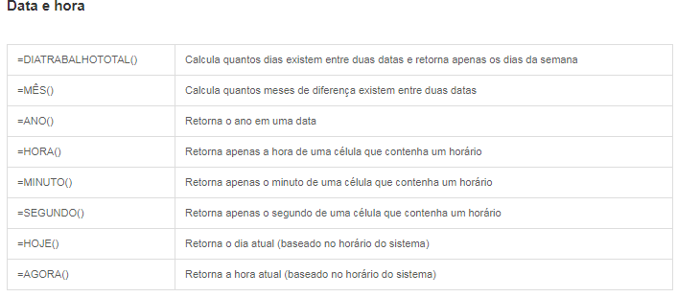
FORMULAS – DATA E HORA

Slide 3
Formula =se(...
A função SE permite fazer uma comparação lógica entre um valor e o que você espera, testando uma condição e retornando um resultado se for Verdadeiro ou Falso.

Slide 4
Sintaxe
Fórmula incorreta:
=SE(A1=2;"Dois";=SE(A1=3;"Três";0))
Fórmula correta
=SE(A1=2;"Dois";SE(A1=3;"Três";0))

Slide 5
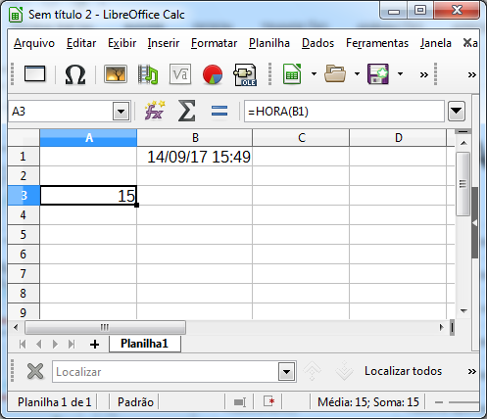
FORMULAS MUITO USADAS
=HORA(B1)
* RETORNA SOMENTE A HORA DE UM CAMPO DATA E HORA

Slide 6
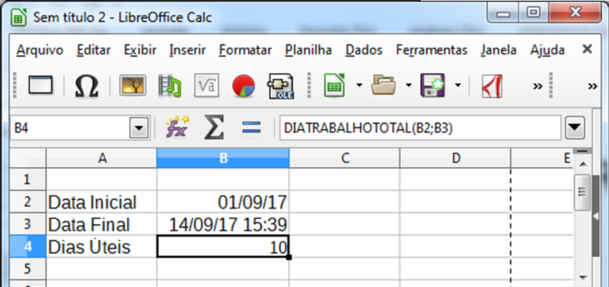
EMPLO - =DIATRABALHOTOTAL(...
=DIADETRABALHOTOTAL(B2; B3)
* RETORNA DIA ÚTEIS ENTRE DUAS DATAS.

Slide 7
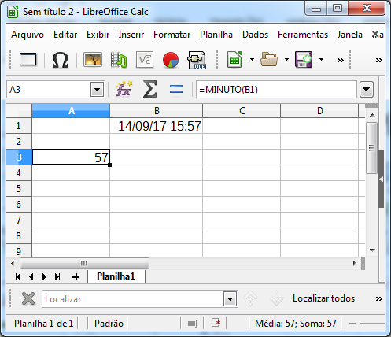
EMPLO - =MINUTO(...
=MINUTO(B1)
* RETORNA SOMENTE OS MINUTOS DE UM CAMPO DATA E HORA

Slide 8
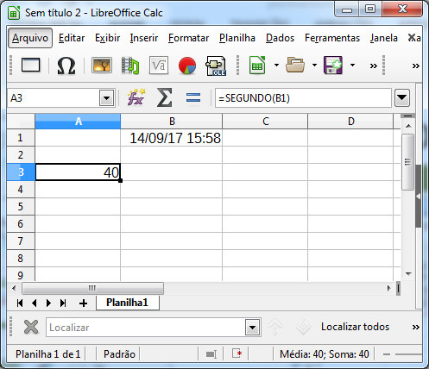
EMPLO - =MINUTO(...
=SEGUNDO(B1)
* RETORNA SOMENTE OS SEGUNDO DE UM CAMPO DATA E HORA

Slide 9
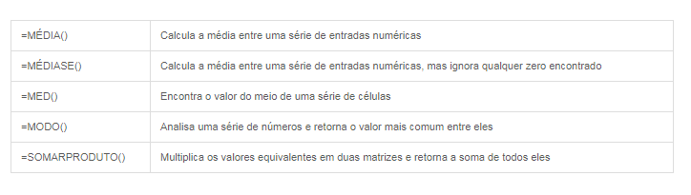
FORMULAS – ESTATÍSTICAS

Slide 10
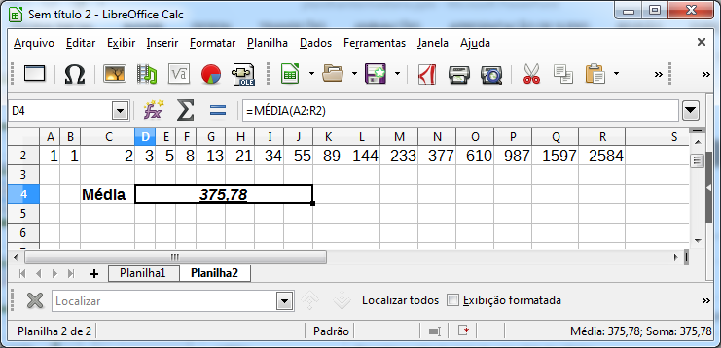
FORMULA =MÉDIA(...
=MÉDIA(A1:R1)
* RETORNA SOMENTE OS SEGUNDO DE UM CAMPO DATA E HORA

Slide 11
FORMULA =MÉDIA(...
=MÉDIA(A1:R1)
* RETORNA SOMENTE OS SEGUNDO DE UM CAMPO DATA E HORA

Slide 12
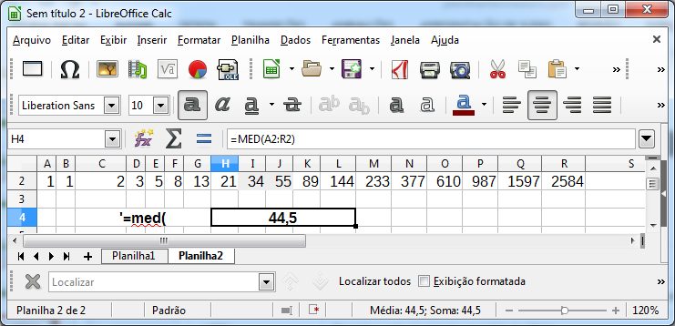
FORMULA =MED(...
=MED(A2:R2)
RETORNA OS VALOR DO MEIO DE UMA SEQUENCIA

Slide 13
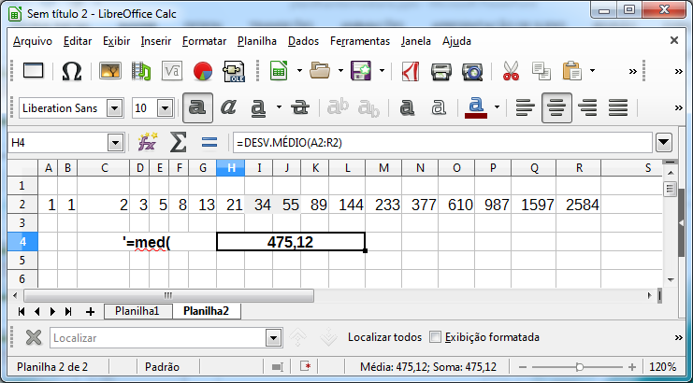
DESVIO MÉDIO
=DESV.MÉDIO(A2:R2)
Retorna o desvio médio de uma sequencia estatística

Slide 14
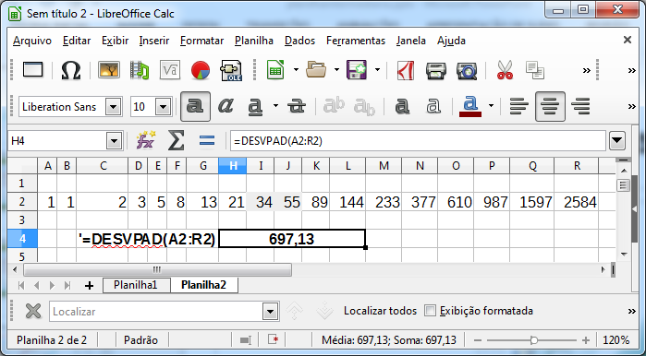
FORMULA DESVIO PADRÃO
=DESVPAD(A2:R2)
Calcula o desvio padrão de uma amostra

Slide 15
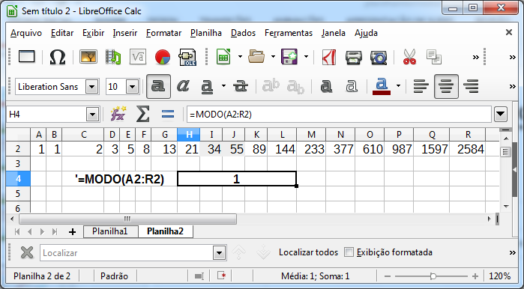
FORMULA DESVIO PADRÃO
=MODO(A2:R2)
Calcula o valor mais comum de uma sequencia

Slide 16
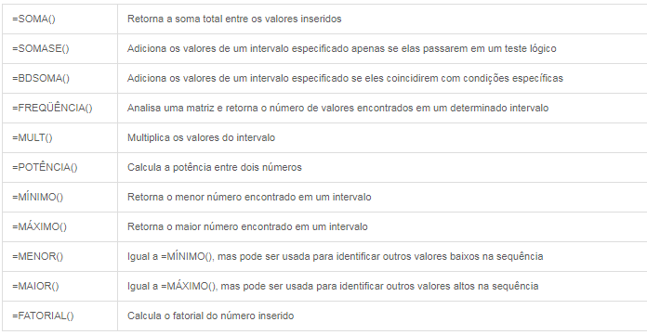
Formulas Matemática

Slide 17
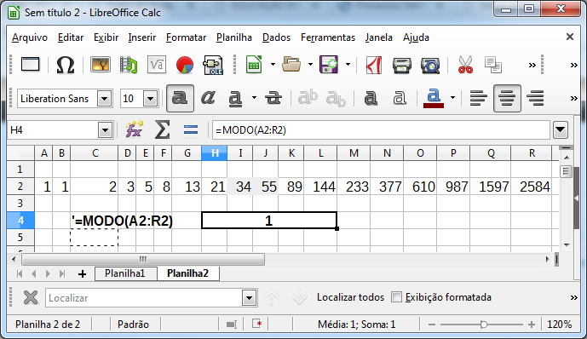
FORMULA =MODO(
=MODO(A2:R2)

Slide 18
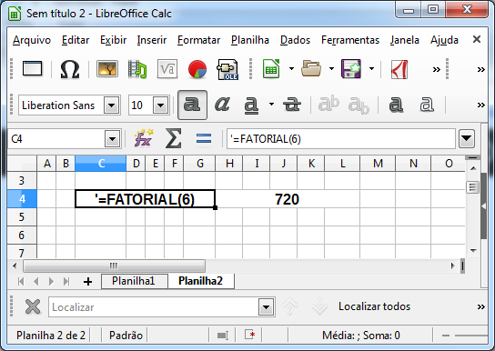
FORMULA FATORIAL
=FATORIAL(6)
RETORNA O FATORIAL DE UM NÚMERO

Slide 19
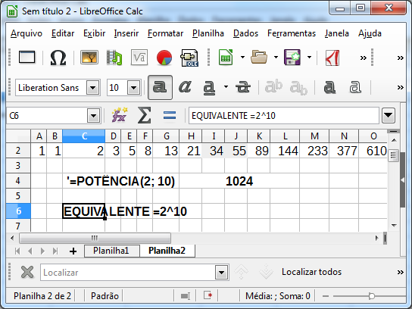
FORMULA POTÊCIA
=POTÊNCIA(2; 10)
ELEVA UM NUMERO A UM EXPOENTE

Slide 20
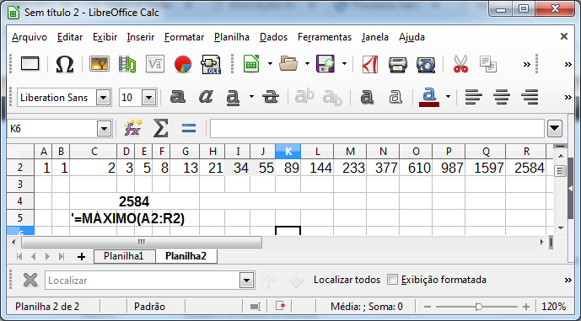
FORMULA MAXIMO
=MÁXIMO(A2; R2)
RETORNA O MAIOR NUMERO DE UMA LISTA DE ARGUMENTO

Slide 21
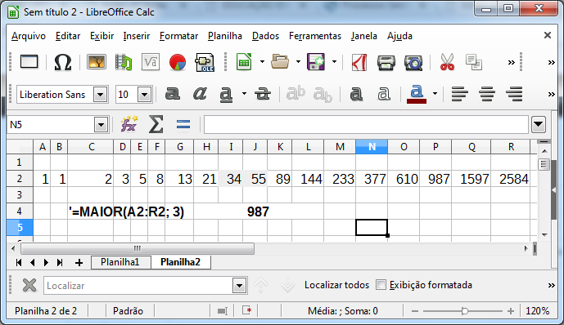
FORMULA MAIOR
=MAIOR(A2; R2)
RETORNA O ENESIMO MAIOR NUMERO

Slide 22
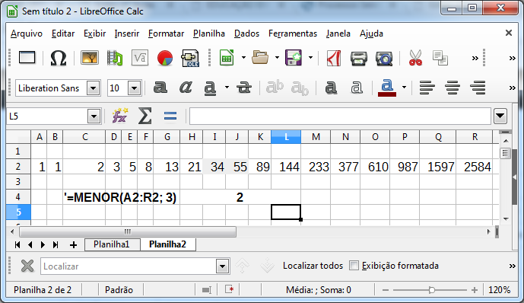
FORMULA MENOR
=MENOR(A2; R2; 3)
RETORNA O ENESIMO MENOR NUMERO

Slide 23
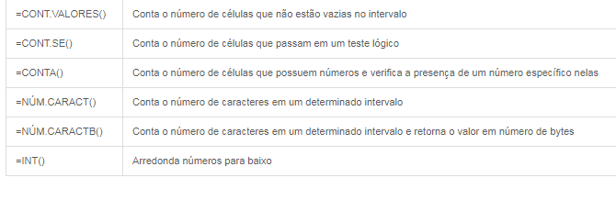
FORMULAS DE CONTAGEM

Slide 24
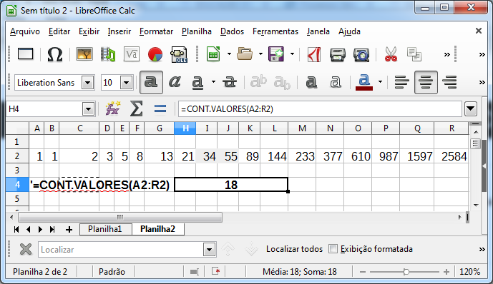
CONTA VALORES
=CONT.VALORES(A2:R2)
RETORNA O NÚMERO DE VALORES QUE CONSTA NA SEQUENCIA

Slide 25
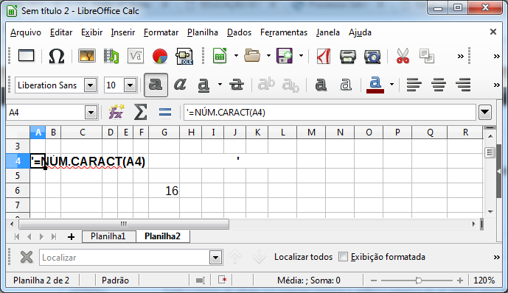
CONTA CARACTERES
=NÚM.CARAC(A4)
RETORNA O NÚMERO CARACTERES DE UM DETERMINADO INTERVALO

Slide 26
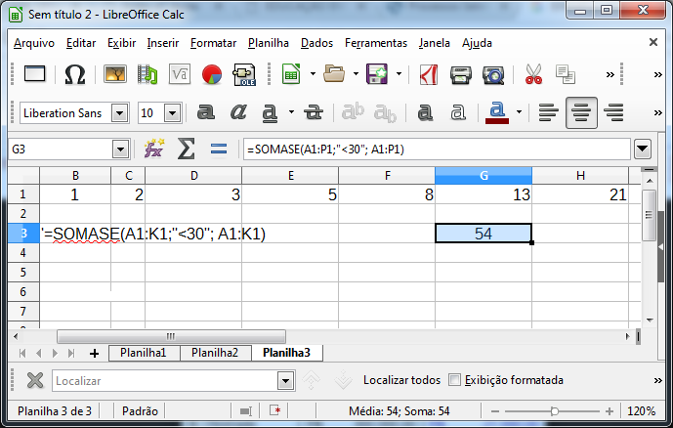
=SOMASE(
SOMASE(intervalo; critérios; [intervalo_soma])
SOMA BASEADA EM UM CRITÉRIO

Slide 27
Exercícios – Valor 2,0 pontos
Crie uma formula que mostre que mostre quantos dias úteis ainda teremos até o fim deste ano;
Elabore uma planilha com seus ganhos (Ficticios) entre janeiro e setembro. Calcule abaixo a média, o desvio médio e o desvio padrão.
Elabore um gráfico com os meses e os ganhos de cada mês.

Slide 28
Exercícios – Valor 2,0 pontos
CONTINUAÇÃO
CRIE UMA PLANILHA QUE DEMONSTRE TODOS OS VALORES
NOS MESES QUE O VALOR GANHO FOR MAIOR QUE 1000,00 FAÇA O CALCULO DO IMPOSTO DE 11%
SOME TODOS OS VALORES MAIORES QUE 1000
SOME TODOS OS VALORES MENORES QUE 100

Slide 29
(PRÓXIMA AULA)=PROCV(
É de grande importância quando necessitamos buscar informações em uma tabela quando não sabemos em que linha temos o valor que desejamos, sendo que temos apenas um dado para procurar nesta tabela. O PROCV pesquisará o valor informado na 1ª coluna do intervalo.

